Slide 1

«Лучшие практики международного межмуниципального партнерства Харьковского городского совета»
Харьков, 23 мая 2015 год

Slide 2






Города-партнеры Харькова
(28 городов в 19 странах мира)
Анкара, Турция
Белгород, Россия
Болонья, Италия
Брно, Чехия
Варна, Болгария
Варшава, Польша
Газиантеп, Турция
Генуя, Италия
Даугавпилс, Латвия
Каунас, Литва
Кутаиси, Грузия
Лилль, Франция
Марибор, Словения
Москва, Россия
Нижний Новгород, Россия
Новосибирск, Россия
Нюрнберг, Германия
Познань, Польша
Порту, Португалия
Ришон-ле-Цион, Израиль
Санкт-Петербург, Россия
Тбилиси, Грузия
Трнава, Словакия
Тэджон, Республика Корея
Тяньцзинь, КНР
Цетинье, Черногория
Цзинань, КНР
Цинциннати, США

Slide 3
Иностранные представительства
в городе Харькове
Генеральное Консульство Республики Польша
Генеральное Консульство Российской Федерации
Почетное Консульство Республики Словения
Почетное Консульство Республики Армения
Почетное Консульство Чешской Республики
Почетное Консульство Федеративной Республики Германия
Почетное Консульство Республики Беларусь
Почетное Консульство Турецкой Республики
Почетное Консульство Азербайджанской Республики
Почетное Консульство Республики Албания
Израильский культурный центр
Французский институт
Центр содействия торговли Вьетнама
Культурно-образовательный центр «Дом Нюрнберга»
Информационный деловой центр Санкт-Петербурга

Slide 4


Брендинговая концепция Харькова
SMART CITY – умный город
Social – социальный город
Modern – современный город
Art – город искусства
Research – город научных открытий
Tourist – туристический город

Slide 5
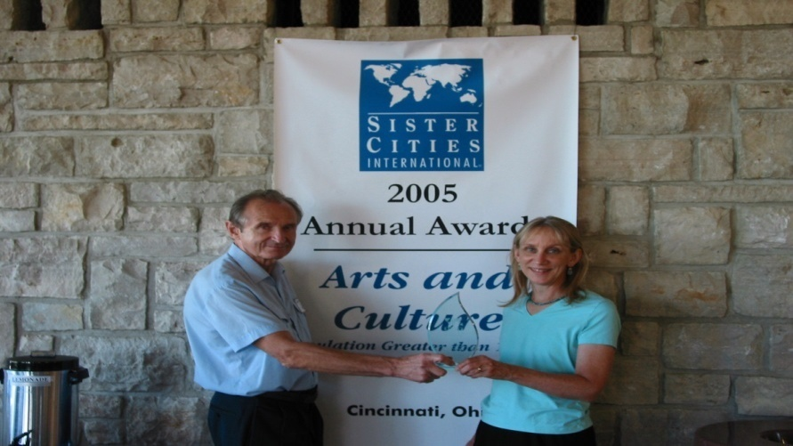
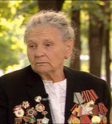
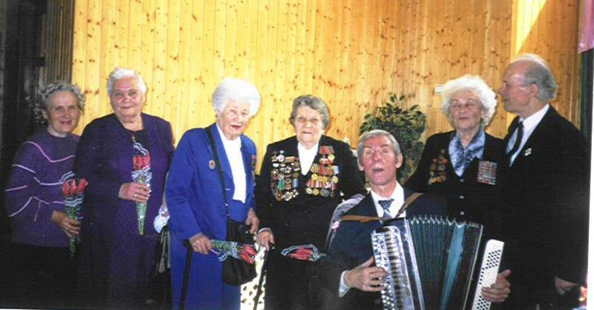
Social city
Проект городов-побратимов Харькова и Цинциннати «Под огнем»
Документальная фотовыставка «Под огнем: украинские женщины – ветераны Второй мировой войны» и документальный фильм «Под огнем», который был показан в Цинциннати по телевизионному каналу Пи-Би-Эс, представлен на двух кинофестивалях, демонстрировался в Институте Кеннана Международного Центра Вудро Вильсона в Вашингтоне, а также в музее искусств Цинциннати, где зрители аплодировали ему стоя. Фильм получил премию «За инновации в искусстве и культуре» от Международной организации городов-побратимов США

Slide 6
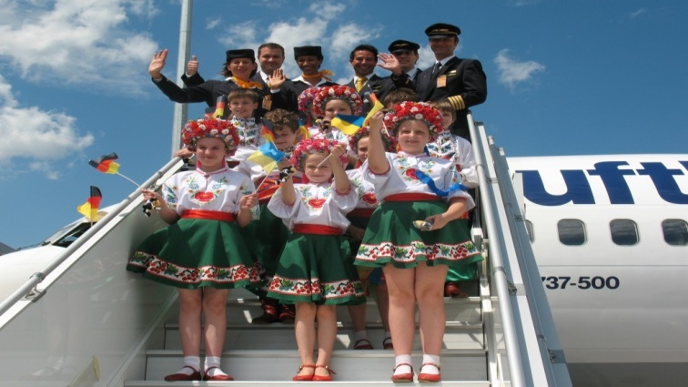
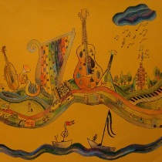

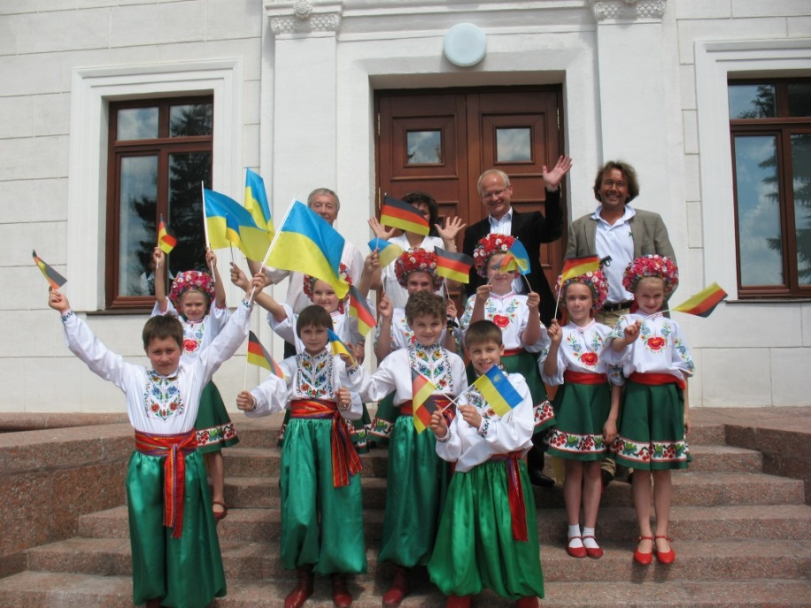
Social city
Харьковские дети встречают команду Германии, прибывшую на матчи ЕВРО-2012 в город Харьков
Биеннале «От 5 до 10»
Биеннале «От 5 до 10» – художественная выставка, конкурсные и фестивальные мероприятия в сфере искусств различных направлений, участие в которых приняли юные таланты из городов-побратимов в Болгарии, Литве, Китае и других стран

Slide 7
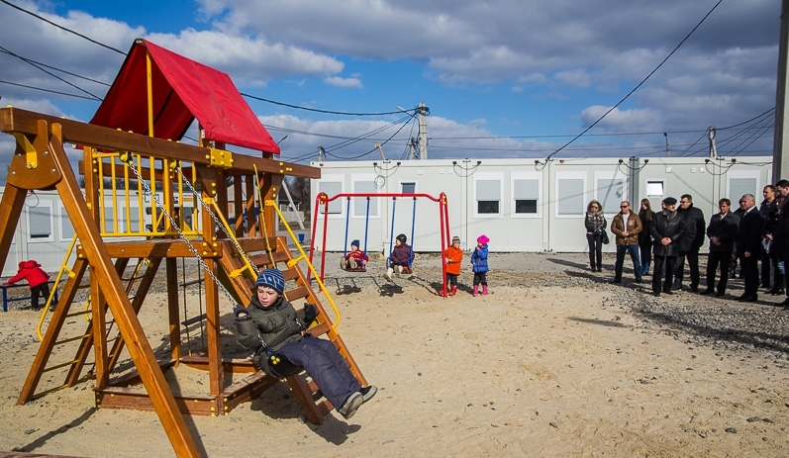
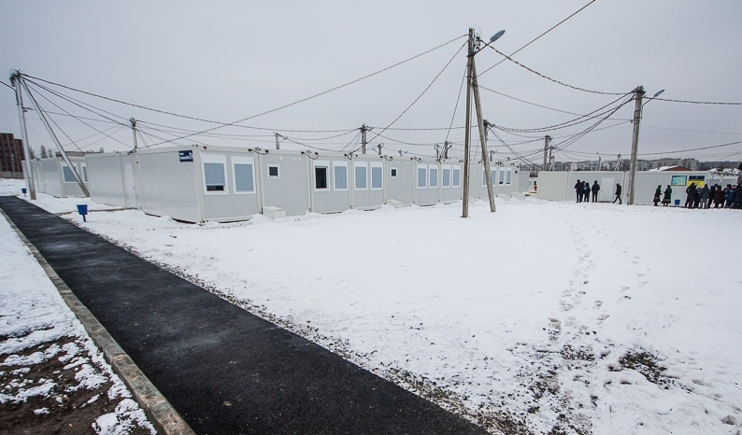
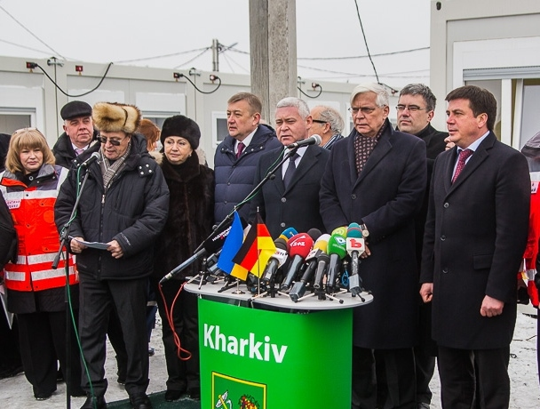
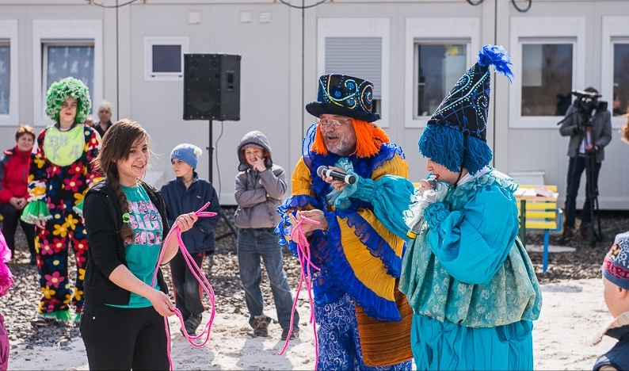
Social city
22 января 2015 года состоялось открытие поселка из модульных домиков для временно перемещённых лиц из Донецкой и Луганской областей, построенного при содействии Правительства Федеративной Республики Германии

Slide 8
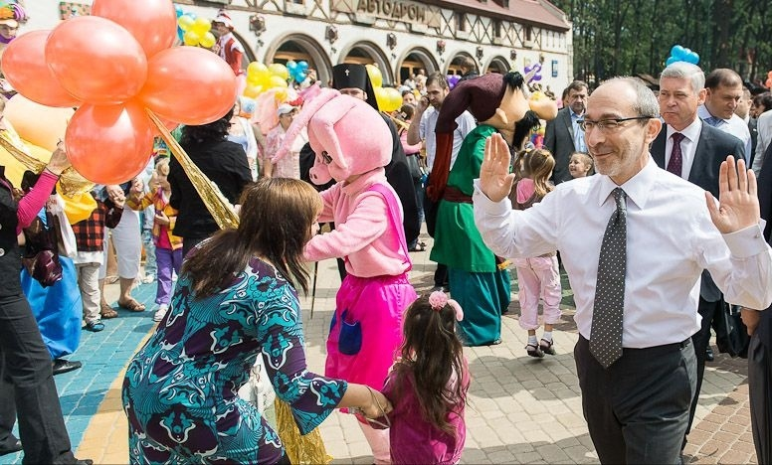
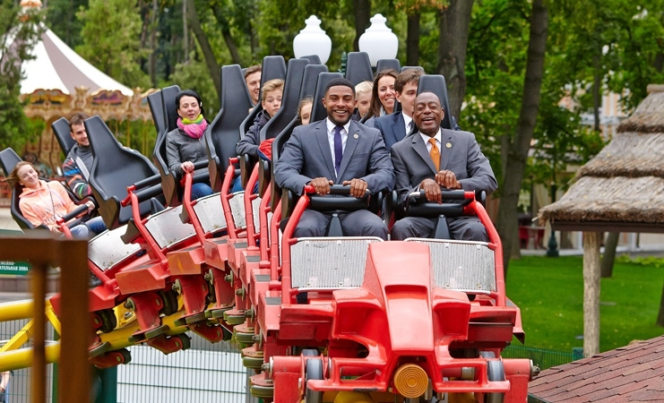
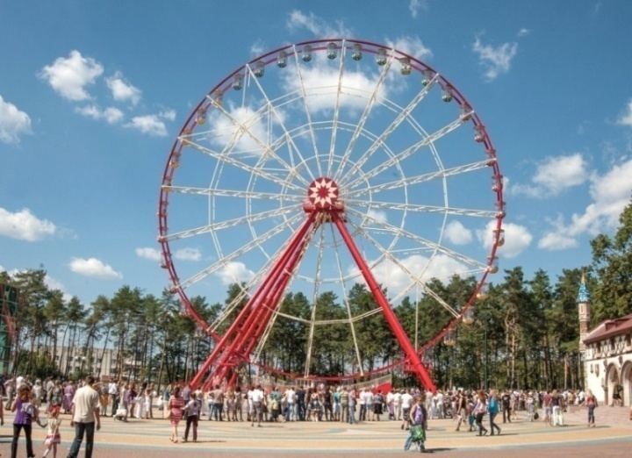
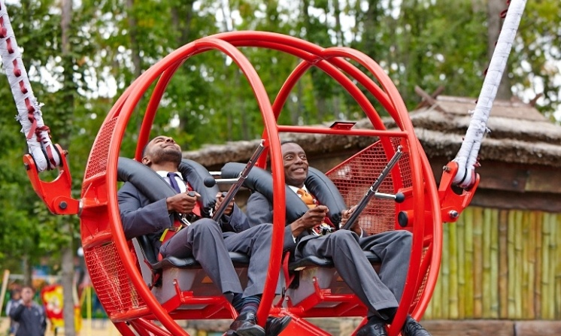
Modern City
23 августа 2012 года открыт Центральный парк культуры и отдыха им. М. Горького, который на сегодняшний день является жемчужиной современного Харькова и входит в десятку лучших парков развлечений в мире. В ходе более чем двух лет планирования и реконструкции велась активная работа с иностранными городами-партнерами Харькова по изучению передового опыта в данной сфере

Slide 9
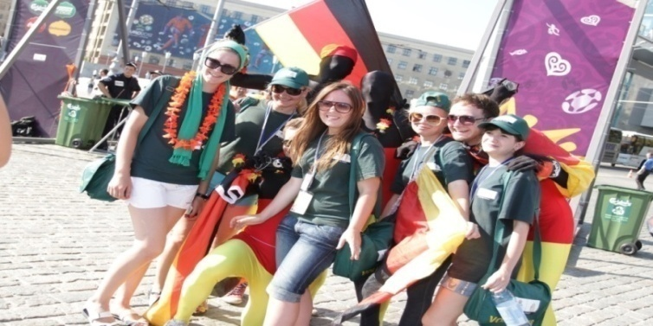
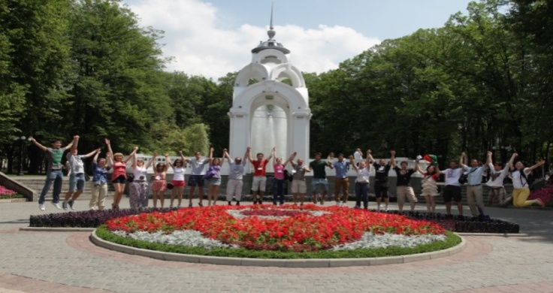
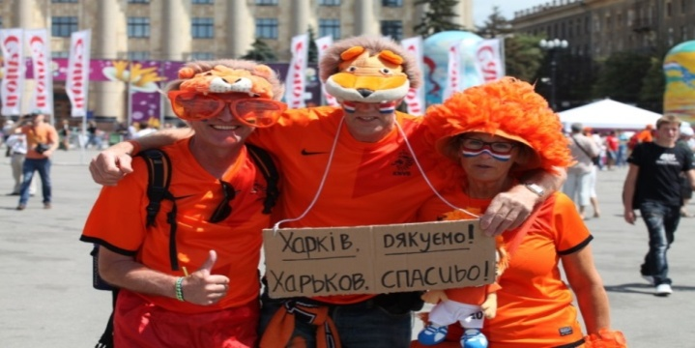
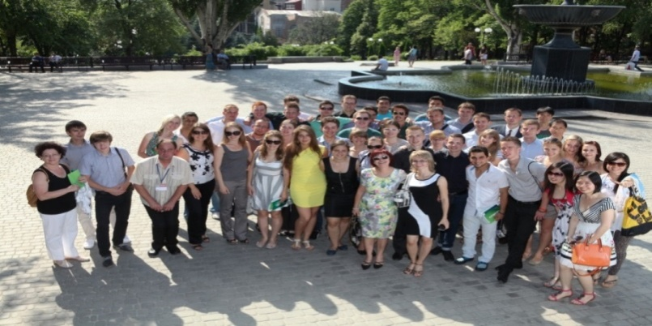
Modern City
Международный лагерь волонтеров ЕВРО-2012
1-21 июня 2012
В уникальном для Украины проекте «Международный лагерь волонтеров» приняли участие 14 зарубежных городов-партнеров Харькова из 9 стран мира. Главной целью проекта было обеспечение комфортного пребывания в Харькове иностранных гостей во время Евро-2012, а также укрепление и углубление партнерских связей и межмуниципального сотрудничества с иностранными городами

Slide 10
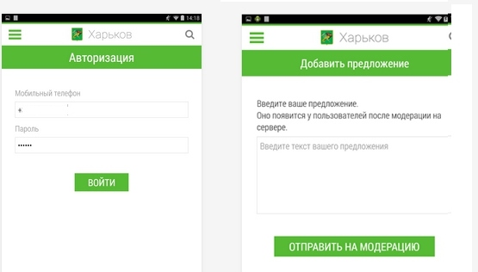
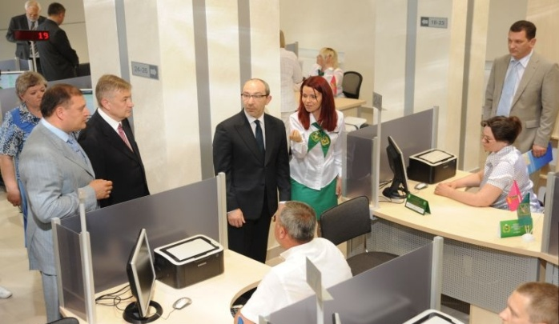
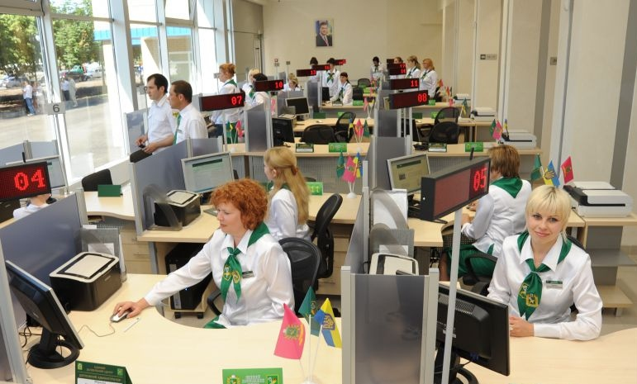
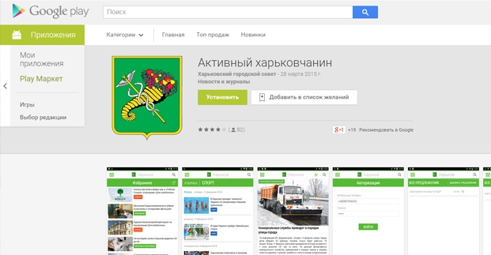
Modern City
Открытие Единого разрешительного центра города Харькова с учетом опыта иностранных городов-партнеров, 2011 год
В марте 2015 года с учетом лучших иностранных практик разработано и запущено новое мобильное приложение «Активный харьковчанин»

Slide 11
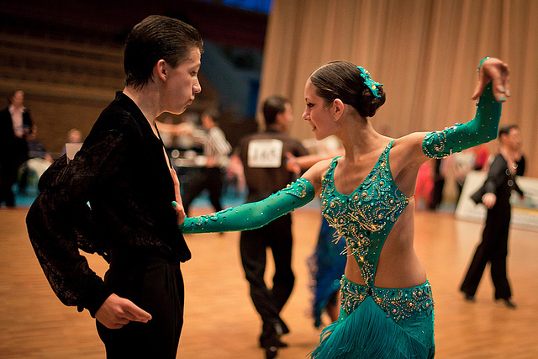
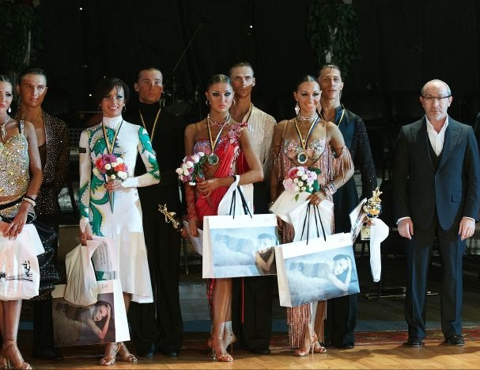
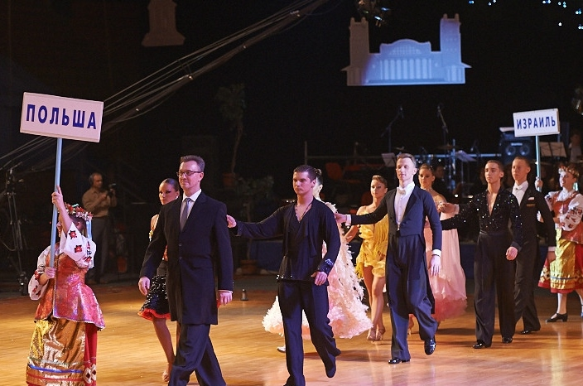
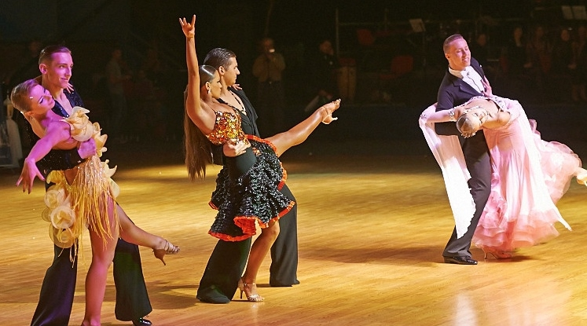
Art City
Международный фестиваль-конкурс спортивного бального танца «Кубок Харьковского городского головы» при участии иностранных городов-партеров и побратимов традиционно проходит в городе Харькове с 2004 года

Slide 12
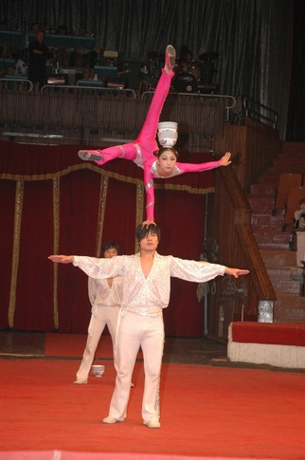
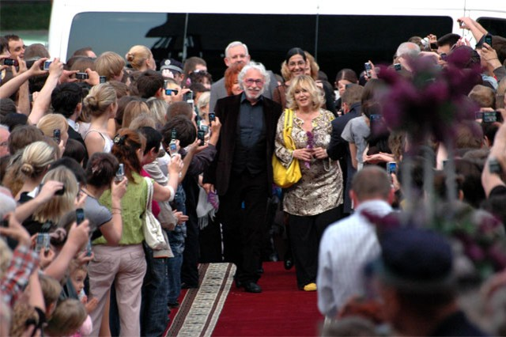
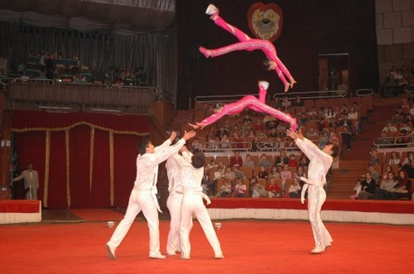
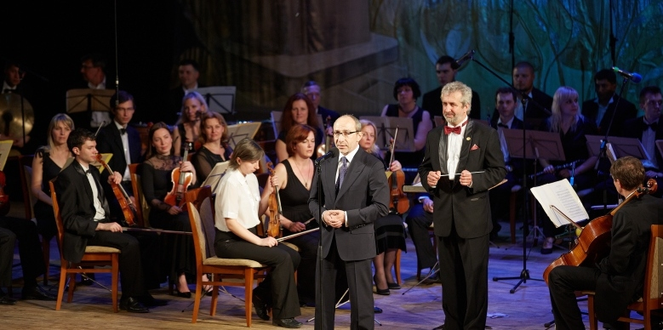
Art City
В Харьковском цирке состоялись представления Китайского цирка из города-побратима Тяньцзиня
Международный фестиваль короткометражного кино «Харьковская сирень» проводится в Харьков ежегодно с 2009 года. Аналогичный фестиваль в г. Клермон-Ферране (Франция) стал постоянным партнером «Харьковской сирени»

Slide 13
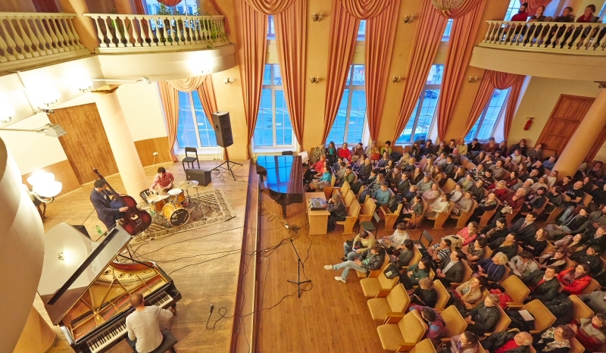
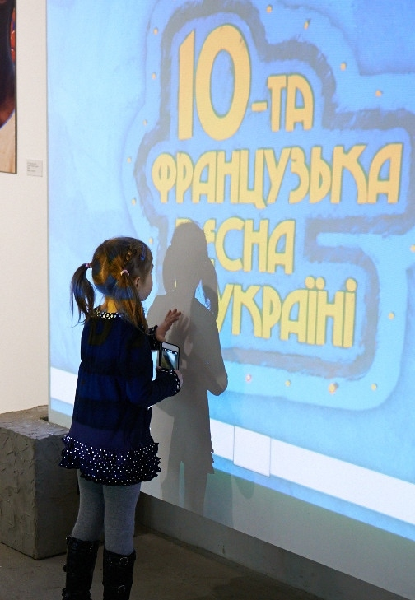
Art City
Фестиваль «Французская весна» проводится в Украине по инициативе Посольства Франции с 2004 года. В Харькове ежегодно проводится около двух десятков различных мероприятий, посвященных Франции, французам и их культуре, в частности, показ короткометражек, квесты, игры, кулинарные мастер-классы, дегустация вин и другие события

Slide 14
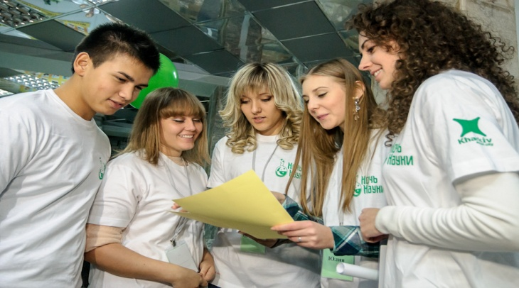
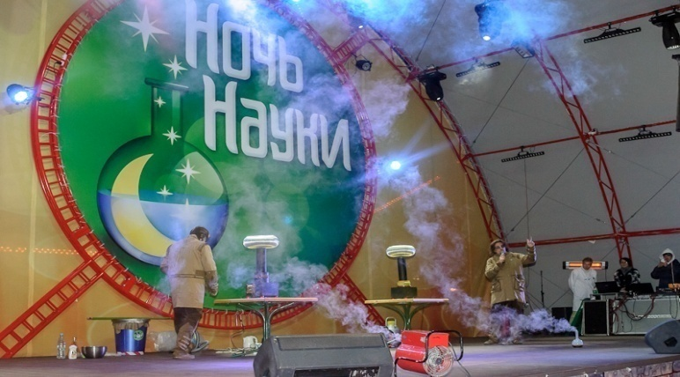
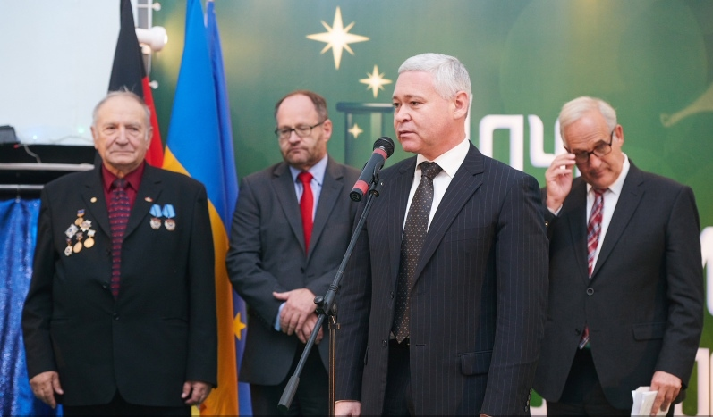
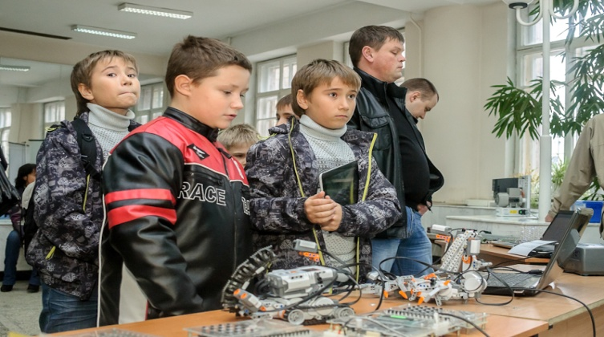
City of Research
Проект «Ночь науки», аналог которого уже много лет проводится в Германии, возник в результате сотрудничества с городом-побратимом Нюрнбергом. «Ночь науки в Харькове» получила награду «The Best Cross-Border Project – 2014» как лучший образовательный проект Восточной Европы

Slide 15
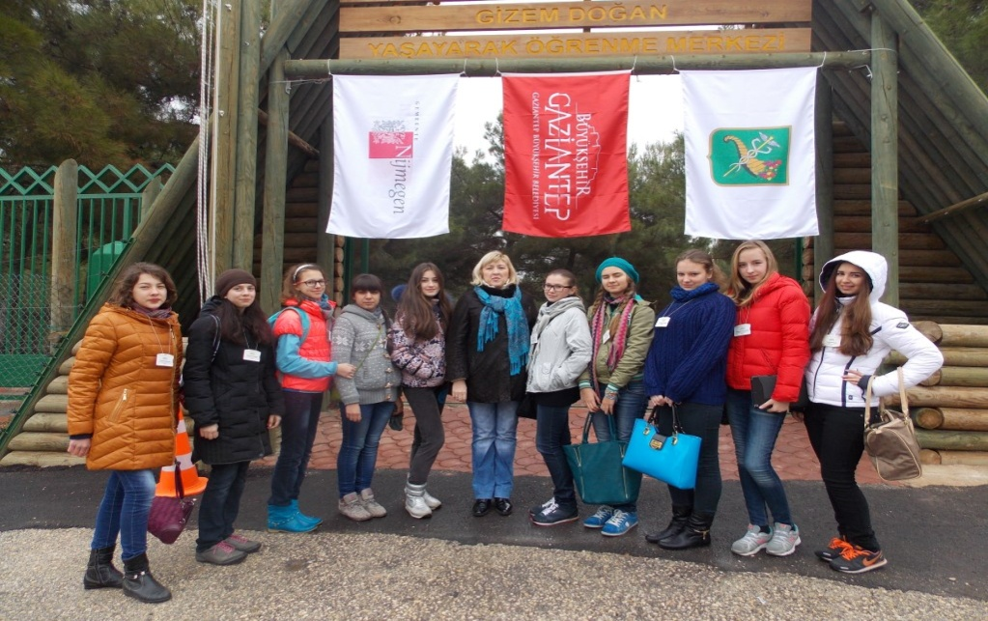
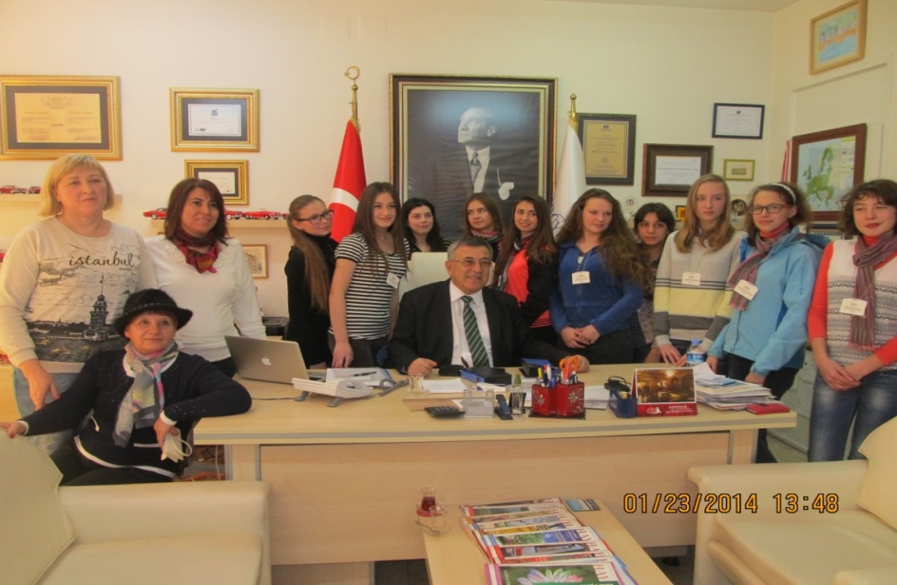
City of Research
Научно-практическая стажировка специалистов в области гостиничной сферы города Харькова в отелях города Газиантеп (Турецкая Республика)

Slide 16
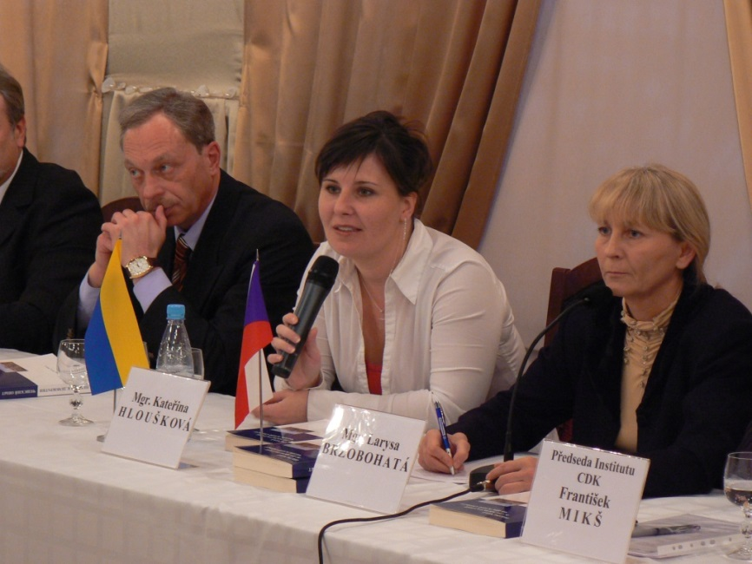
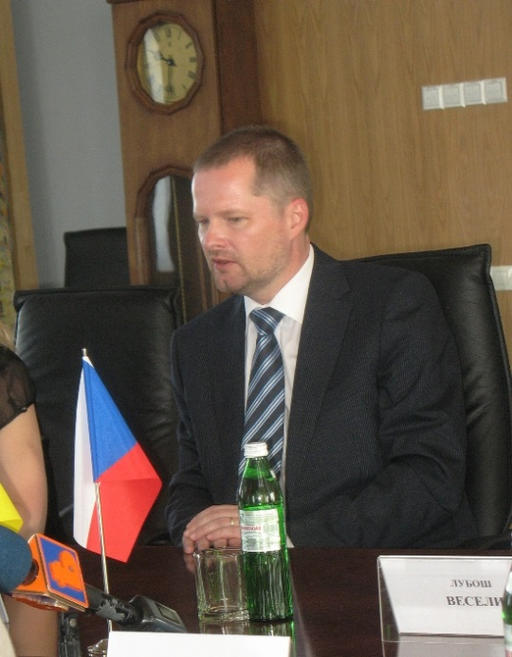
City of Research
Чешско-украинский научно-образовательный проект «Развитие демократических институтов на примере Чешской Республики» Центра исследования демократии и культуры реализуется с 2006 года совместно с Магистратом города Брно (Чехия). Участие принимают ежегодно более 100 студентов, аспирантов, преподавателей и других участников

Slide 17
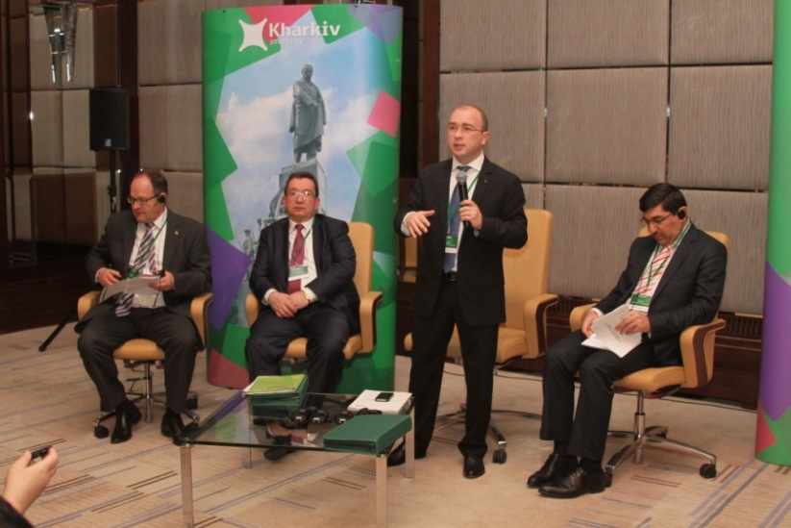
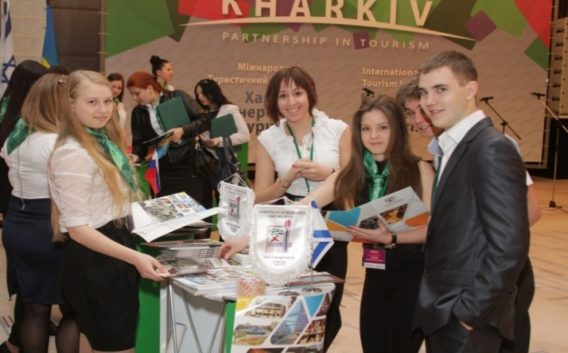
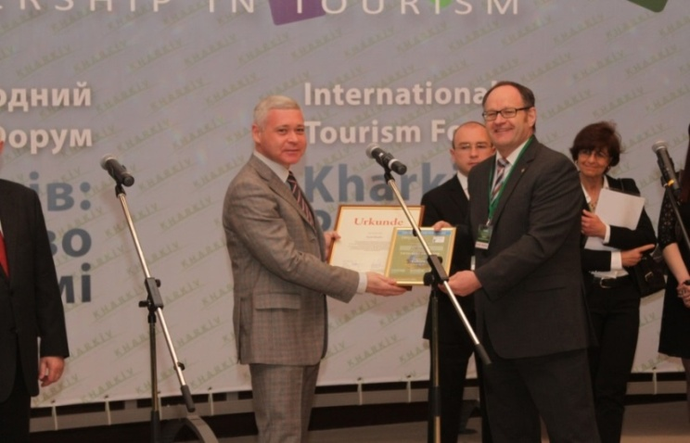
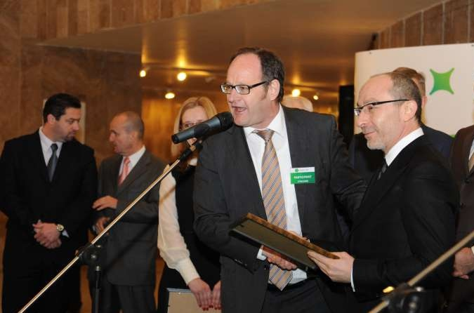
Tourist city
Ежегодный Международный Туристический форум «Харьков: партнерство в туризме» при участии иностранных городов-партнеров проводится с 2008 года

Slide 18
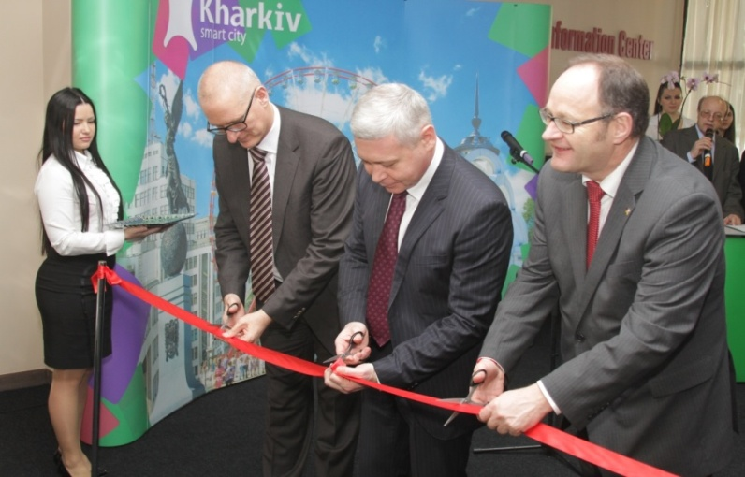
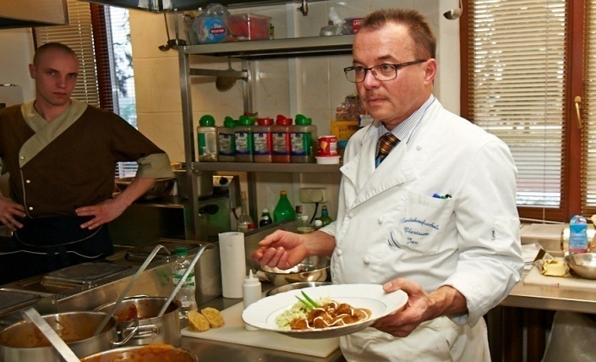
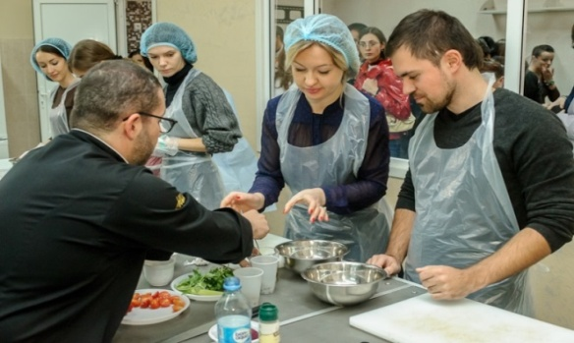
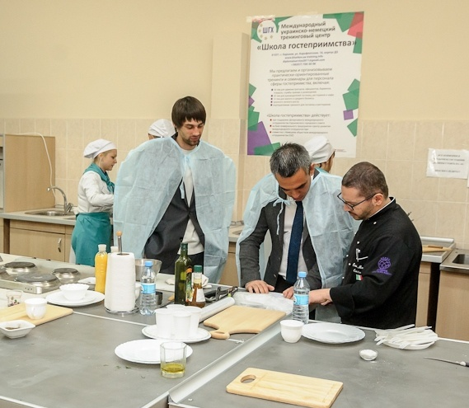
Tourist city
Украинско-немецкий тренинговый центр «Школа гостеприимства»
Пилотный международный проект, основной целью функционирования которого является подготовка высококвалифицированных кадров в сфере туризма, гостиничного и ресторанного бизнеса и т.д. Открыт в 2013 году

Slide 19
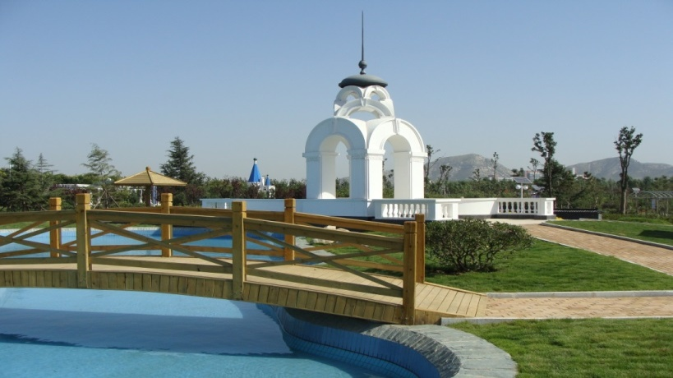
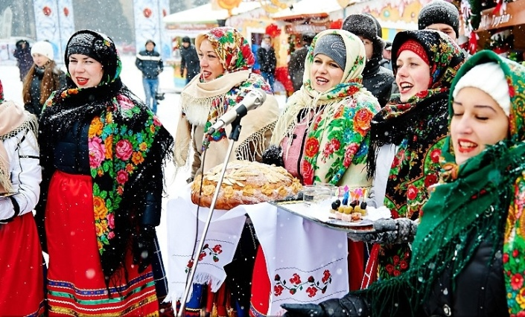



Tourist city
Новогодняя ярмарка зарубежных городов-побратимов
Участие в ярмарке приняли города-партнеры из Армении, Вьетнама, Германии, Грузии, Китая, Польши, Словении, Турции, Чехии и других стран
Открытие копии памятника «Зеркальная струя» в городе-побратиме Цзинань (Китай) в парке городов-побратимов

Slide 20
2010 год – признание Харькова самым комфортным для жизни городом Украины
2011 год – Кабинет Министров Украины признал Харьков «городом лучшего благоустройства» в Украине
2012 год – Харьков возглавил Топ-10 крупных городов Европы в номинации «Наибольшая эффективность ведения бизнеса» по версии газеты «Financial Times» в рейтинге «Европейские города и регионы будущего, 2012/13»
2015 год – согласно соцопроса по заказу Международного республиканского института харьковчане среди всех жителей Украины больше всех гордятся своим городом

Slide 21
Спасибо за внимание!
Юлия Згурская
Департамент международного сотрудничества
Харьковского городского совета
тел.: +38 057 760 74 54
факс: +38 057 760 77 54
e-mail: zghurska@citynet.kharkov.ua

